Slide 1
Herzlich willkommen! Bienvenue! Welcome!
Citizen Science Netzwerk Schweiz
30. November 2017, Bern

Slide 2
Programm
14.15h-14.20h | Begrüssung
14.20h – 15.00h | Informationen: Vorstellung Tiina Stämpfli, neue Geschäftsführerin Citizen Science Netzwerk; allgemeine Vorstellungsrunde 1. Citizen Science Konferenz in Rom 23.-25. November Kurzer Austausch zu: Citizen Science Netzwerk Schweiz – nächste Phase 2. Internationale ECSA Konferenz in Genf (3. – 5. Juni 2018)
15.00h- 15.45h | Stephanie Michler Keiser: Citizen Science at the Swiss ornithological Institute Urs Müller: Was bringt’s? - Sinn und Zweck von Wirkungsevaluationen Eric Wyss: GLOBE - Schools are part of Citizen Science
15.45h-16.15h | Diskussion
Ab 16.15h | Informelle Weiterführung der Diskussion im Pub /Kaffeehaus o.ä.

Slide 3
Einführung
Kurze Vorstellungsrunde

Slide 4
Neuigkeiten
Erste Citizen Science Conference, 23.-25.11.2017, Rom http://www.citizensciencerome2017.com

Slide 5
Nationale Citizen Science Netzwerke
Deutschland: Bürger schaffen Wissen: http://www.buergerschaffenwissen.de
Österreich: Österreich forscht http://www.citizen-science.at https://www.zentrumfuercitizenscience.at
Grossbritannien: Citizen Science networks
Schweiz: Schweiz forscht – tous scientifique http://www.schweiz-forscht.ch/de/

Slide 6
Citizen Science Netzwerk Schweiz
2014-2017
Netzwerk
Website
ECSA Conference 3.-5.6.2018
Ausblick 2018f
Kurzer Austausch
Notes:
kurze Info
dynamische Webseite ist aufgebaut (Grundidee war Datenbank zum Sichtbarmachen der CS Projekte), hier bleiben wir dran.
wir sind an der Vorbereitung der nächsten Phase nach der Konzeptions- und Aufbauarbeit.
Prozess Strategieentwicklung/ -abnahme (Netzwerk, Strategiegruppe):
30.11.2017: vgl. T3.
Dezember: Treffen Strategiegruppe: Einläuten der nächsten Stufe, Feedback zur geplanten Umfrage abholen.
Januar: gute gezielte Umfrage im Netzwerk, die auch als Grundlage für Selbstevaluation und Zwischenbericht ERS verwendet werden kann. Bedürfnisse abholen Ideensammlung: Generell was fehlt für CS in der Schweiz? Bedürfnisse ans Netzwerk? Bedürfnis nach CS Preis? Abholen von Überlegungen und Einschätzungen zu CS etc.
März ERS Zwischenbericht (inkl. Umfrageergebnisse).

Slide 7
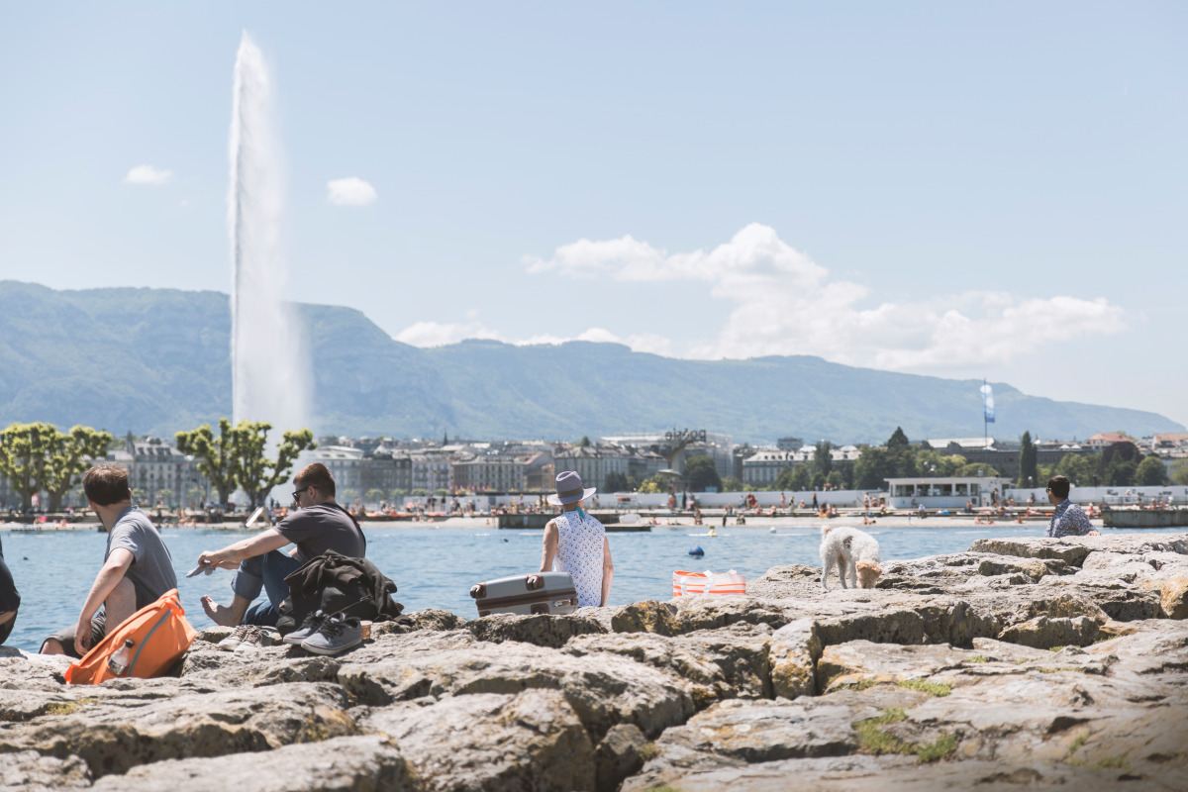
* CALL OPEN NOW *
SECOND INTERNATIONAL ECSA CONFERENCE 2018!!!
www.ecsa-conference.eu
#ECSA2018

Slide 8
Agenda
2nd international conference on participatory research, citizen science and fab labs for peace and development 12.-13.12.2017, Genf http://www.osi-genevaforum.org
Österreichische Citizen Science Konferenz 1.-3. Februar 2018, Salzburg http://www.citizen-science.at/konferenz
Zweite internationale ECSA Konferenz 3.–5. Juni 2018, Genf https://www.ecsa-conference.eu
Notes:
Akademien: von 20’000 auf 30’000
ERS: 40’000 pro Jahr

Slide 9
Presentations and discussion

